Slide 1
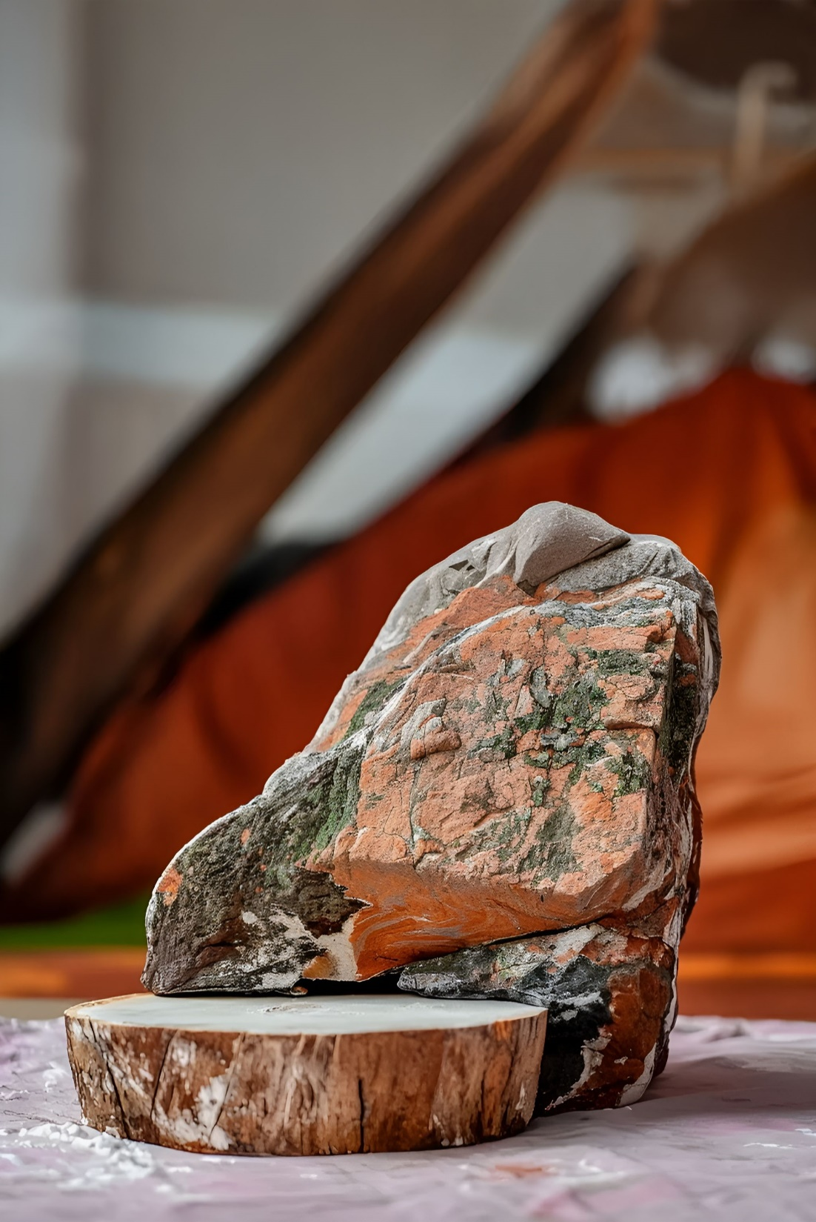


Практика системы сопровождения муниципалитетов Красноярского края в сфере противодействия коррупции
Вишневецкий
Анатолий Сергеевич
начальник экспертно-правового отдела ИГМУ

Slide 2
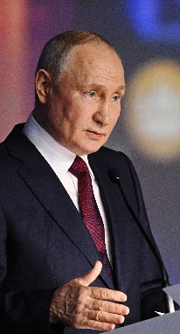

СТРАТЕГИЧЕСКАЯ ЦЕЛЬ
«
В.В. Путин ХII съезд Всероссийской политической партии «Единая Россия»
Развитие эффективного взаимодействия между уровнями государственной и муниципальной власти через предоставление консультационно-методических, образовательных, информационных услуг, организацию диалога с экспертным сообществом представителям государственного и муниципального управления для обеспечения единства публичной власти.
Центр муниципального нормотворчества
Центр судебной защиты
»
На уровне субъектов Российской Федерации должны появиться инструменты и институты поддержки муниципалитетов.
Экспертно-аналитический центр
Центр противодействия коррупции
ИГМУ
Центр профессионального обучения
Информационно-коммуникационный центр
Центр инициативного бюджетирования

Slide 3
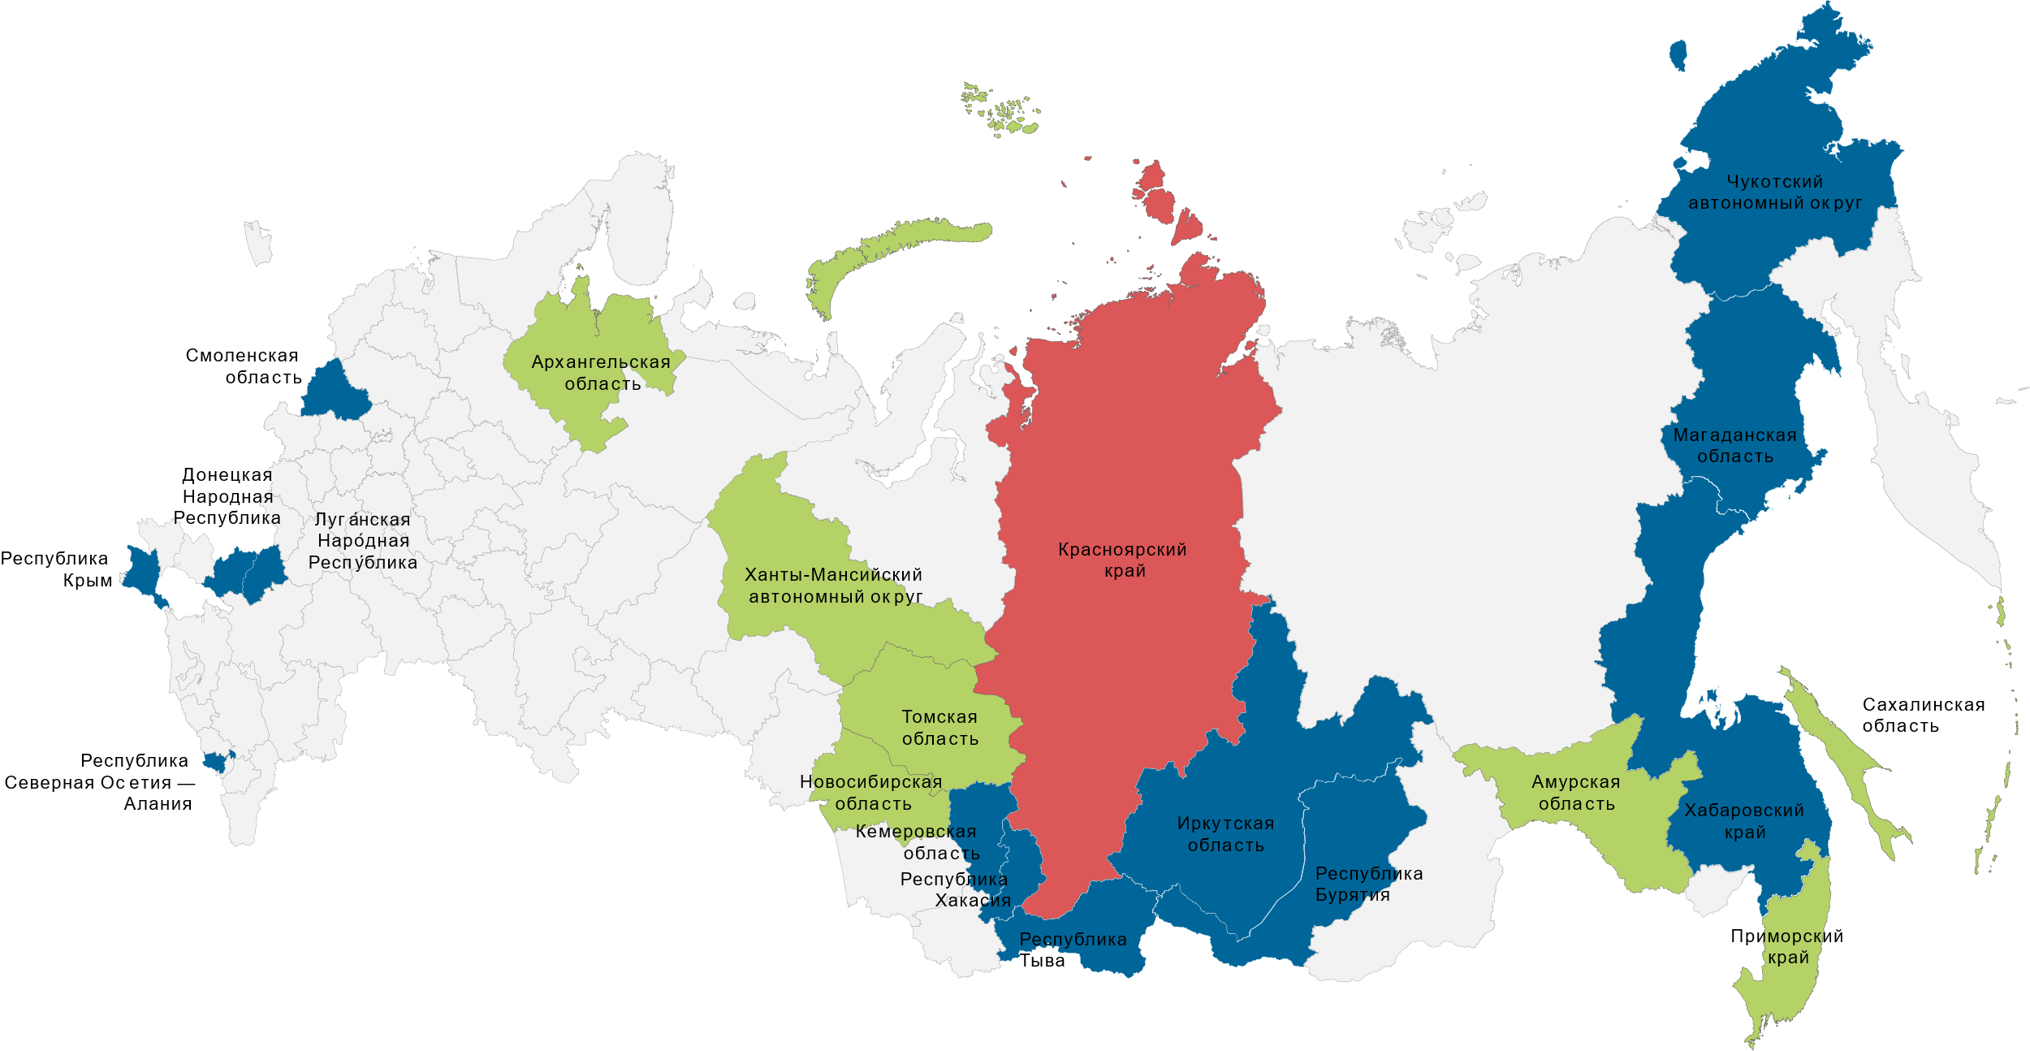

Slide 4
1. Формирование единого подхода к нормативно-правовой базе на муниципальном уровне в сфере противодействия коррупции
2. Развитие профессиональных компетенций у представителей ОМСУ для решения вопросов противодействия и профилактики коррупционных правонарушений на муниципальном уровне
Центр противодействия коррупции
Цель: Создание условий, обеспечивающих повышение правовой и организационной грамотности представителей муниципального управления в сфере профилактики коррупции
3. Проведение тематических информационно-просветительских мероприятий для выработки согласованной позиции, обсуждения проблемных тематик между контрольно-надзорными органами, органами государственной власти и ОМСУ
4. Методическое сопровождение деятельности органов местного самоуправления по вопросам противодействия коррупции
5. Содействие в формировании нетерпимого отношения к коррупционным проявлениям у представителей муниципального управления
6. Взаимодействие с органами государственной власти по вопросам противодействия коррупции
совместно с управлением по противодействию коррупции Администрации Губернатора Красноярского края с 2016 года

Slide 5
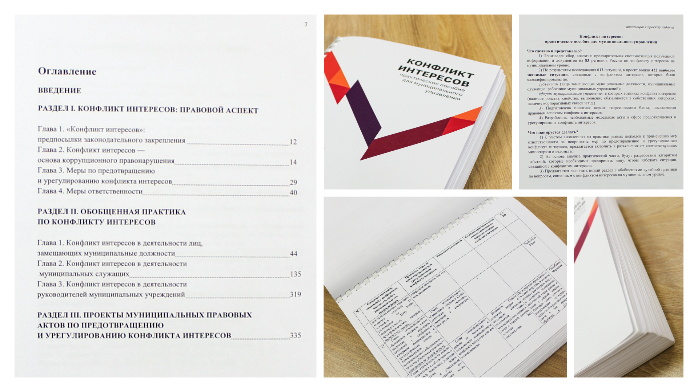
Сборник практик различных регионов России по предотвращению и урегулированию конфликта интересов
Задачи:
исследование правового аспекта конфликта интересов на местном уровне в Российской Федерации (80 субъектов)
сбор, анализ, классификация ситуаций, связанных с конфликтом интересов выработка методических рекомендаций (инструкций, советов, алгоритмов действий), необходимых для предотвращения и урегулирования конфликта интересов
819 описаний ситуаций, связанных с конфликтом интересов
формирование системных знаний по вопросам предотвращения и урегулирования конфликта интересов

Slide 6
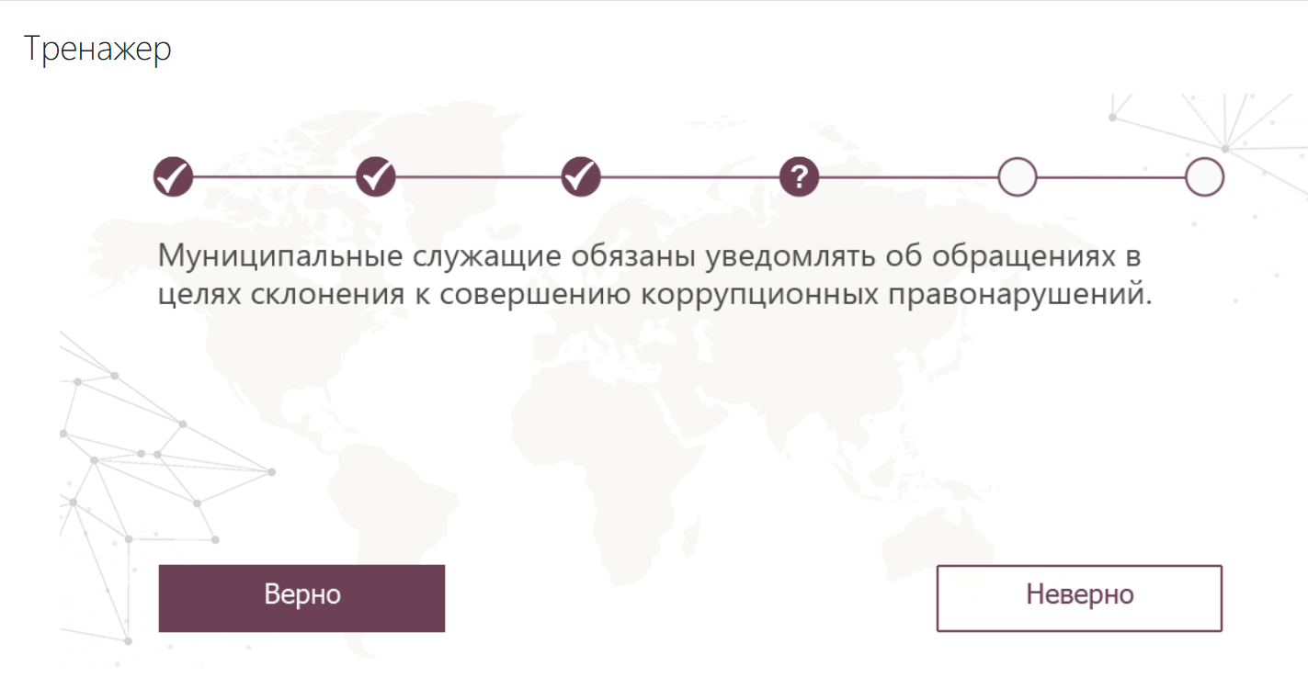
Обучение представителей муниципалитетов (курсы повышения квалификации)
2025 год: Выпускников 292, из них молодых специалистов 138 (47%)
ПК-20 «Основы профилактики коррупции»
ПК-22 «Предупреждение коррупции в организациях»
ПК-17 «Требование о предотвращении и урегулировании конфликта интересов»
Вебинары: 1020 человек
«Декларационная кампания 2025: актуальные вопросы представления сведений о доходах лицами, вовлеченными в сферу местного самоуправления»
«Формы проявления и последствия коррупции для муниципального образования»
«Применение мер дисциплинарной ответственности за допущенные коррупционные проступки»

Slide 7

Почему проект «ДОВЕРИЕ МОЛОДЫМ» актуален именно сейчас?
1.
Регион в процессе перехода на одноуровневую модель МСУ:
новые-молодые кадры, включая участников СВО, из которых формируются ОМСУ округов, нуждаются в своевременном антикоррупционном просвещении
2.
Существующие в ОМСУ практики работы с кадрами по вопросам противодействия коррупции устарели и требуют новых подходов:
формирование муниципальных команд из числа лиц с различным статусом (депутат, муниципальный служащий, глава) и комплексная работа с ними, будет способствовать формированию качественного антикоррупционного правосознания.
3.
Укрепление антикоррупционных компетенций – укрепление доверия между населением и ОМСУ:
обучение «с нуля» молодых кадров в сфере противодействия коррупции, позволит минимизировать коррупционные риски, а также привнести в работу муниципалитета свежие решения по эффективному разрешению проблемных задач в данной сфере

Slide 8
«ДОВЕРИЕ МОЛОДЫМ»
Спецпроект по подготовке молодых кадров муниципального управления в сфере противодействия коррупции
Цель проекта: совершенствование знаний законодательства в сфере противодействия коррупции, формирование антикоррупционного правосознания у молодых специалистов ОМСУ Красноярского края
Целевая группа: специалисты ОМСУ Красноярского края со стажем работы на муниципальной должности до 3х лет: муниципальные служащие, депутаты представительных органов муниципальных образований, главы муниципалитетов
Образовательный уровень:
4 спецкурса для разных целевых групп
Экспертные семинары по отдельным вопросам противодействия коррупции
Практический уровень:
выявление проблемных вопросов в сфере противодействия коррупции на муниципальном уровне
разработка методических материалов

Slide 9
КЕЙС - ЧЕМПИОНАТ среди объединенных команд молодых муниципальных кадров
Мероприятие будет состоять из нескольких этапов:
подготовительный этап включает в себя разработку, графическую и методическую «упаковку» кейсов, основанных на реальной практике муниципалитетов в решении вопросов противодействия коррупции. На данном этапе будут сформированы муниципальные (межмуниципальные) команды участников
основной этап будет состоять из проведения последовательных онлайн тренировок, на которых команды при сопровождении экспертов изучают и анализируют различные ситуации, связанные с общей темой проекта
итоговый этап проекта предполагает проведение открытого чемпионата, где в режиме реального времени команды соревнуются между собой в решении заданных ситуаций. Такое мероприятие возможно провести с привлечением команд из других регионов

Slide 10


Цифровая панорама
Годовой отчёт ИГМУ за 2024 год
06
11

